Slide 1
Проект в подготовительной группе Защитникам Отечества…… Ура!
Выполнила: воспитатель Iкатегории
Городецкая Галина Алексеевна

Slide 2
Вид проекта:
игровой, творческий;
по областям: речевое развитие, познавательное развитие,
физическое развитие, художественно-эстетическое развитие,
социально-коммуникативное развитие;
Продолжительность проекта: 2 недели.
Участники проекта:
дети подготовительной группы,
родители воспитанников, воспитатели,
инструктор по физической культуре,
музыкальный руководитель

Slide 3
Актуальность проблемы:
Знакомя детей с праздником «Защитника Отечества», мы зарождаем в них
чувства гордости и любви к своей Родине, надеясь, что в будущем служба в армии
будет считаться для них не наказанием, а почетной обязанностью.
Цель проекта:
создание условий для систематизации знаний о Вооруженных силах России.
Задачи проекта:
Продолжать расширять представления у детей о Российской Армии,
расширять знания о почетной обязанности защищать Родину;
формировать у детей патриотические чувства, основанные на ознакомлении
с боевыми традициями нашего народа и памятниками боевой славы;
- воспитывать любовь и уважение к защитникам Родины;
- развивать интеллектуальную компетентность ребёнка.
Предполагаемый результат:
1. Имеют представление о празднике «23 февраля».
2. Проявляют интерес и уважение к армии, к защитникам Отечества.
3. Стремятся к совершенствованию своих физических качеств,
к укреплению здоровья.

Slide 4
«День защитника Отечества» – российский национальный праздник, отмечаемый
23 февраля.
Был установлен в 1922 году как День Красной армии.
С 1949 до 1993 года – носил название «День Советской Армии и Военно-Морского флота».
Ныне этот праздник переименован в «День защитника Отечества»

Slide 5
Всем, кто защищал нашу родную землю от захватчиков, кто стоит на защите нашей Родины в мирное время, мы отдаем дань уважения в этот день.
В этот день принято поздравлять и мальчиков, будущих защитников нашего Отечества. Этот праздник вышел за границы, он не просто праздник для солдат. Он не только для людей в погонах, что на службе Родины стоят. Этот праздник с праздником мужчины с полным правом можем мы назвать.
В честь мужчин сегодня поздравленья будут от друзей, родных звучать.

Slide 6
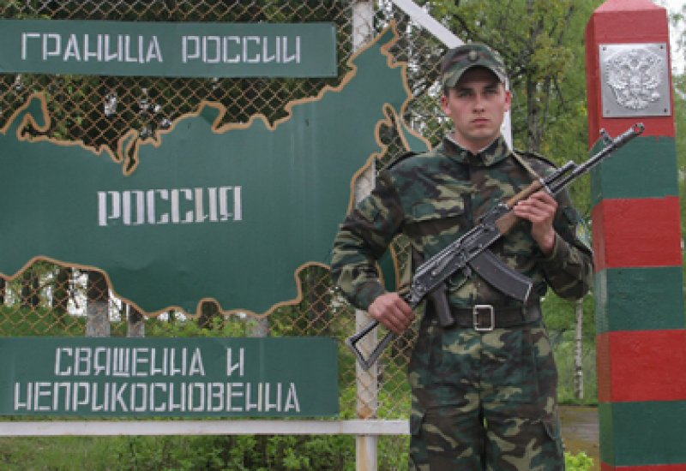
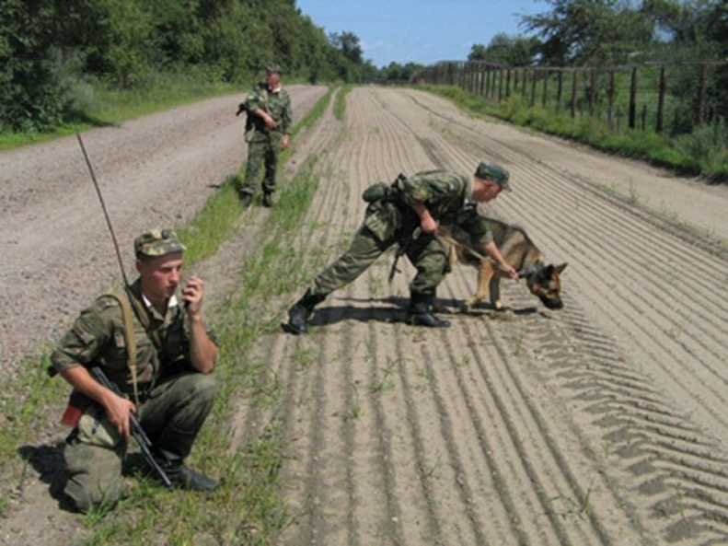
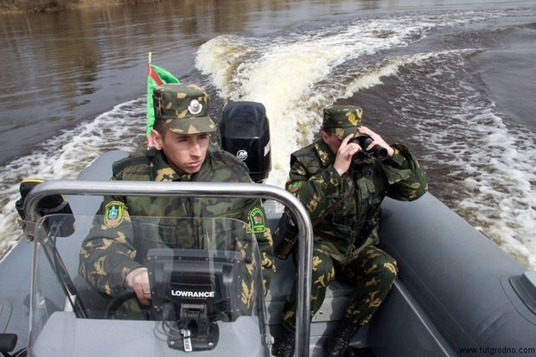
Российская армия – это вооруженные силы нашей Родины, которые защищают ее независимость и свободу. В вооруженные силы Российской Федерации входят:

Slide 7
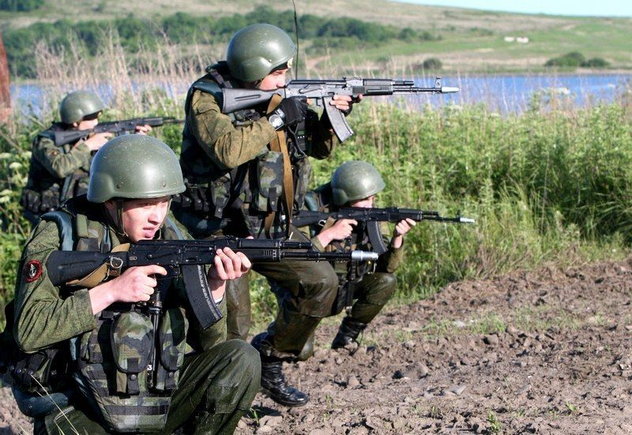
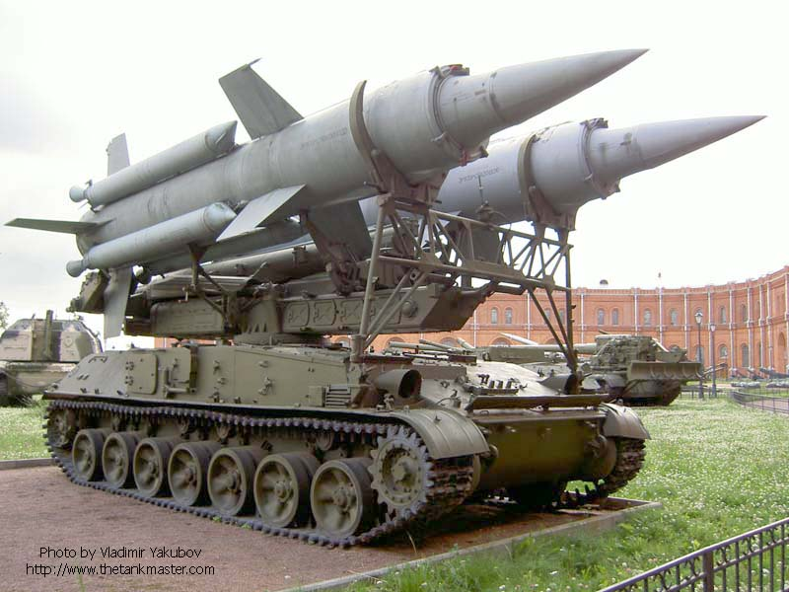
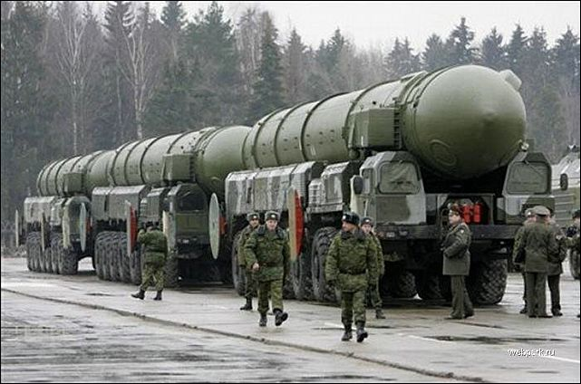
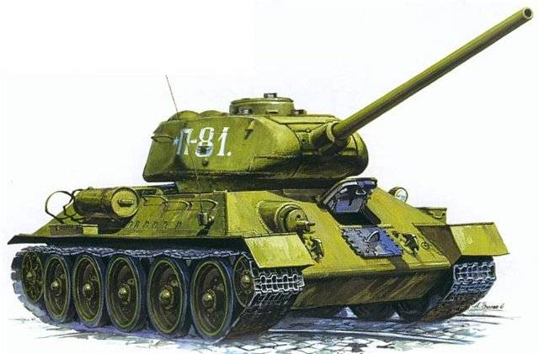
Сухопутные войска: пехота, артиллерия, ракетные части, танки

Slide 8
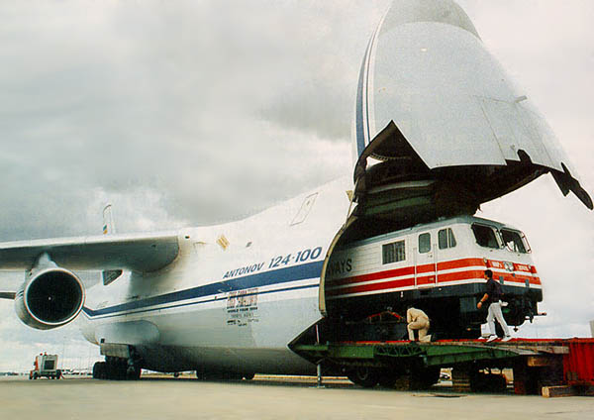
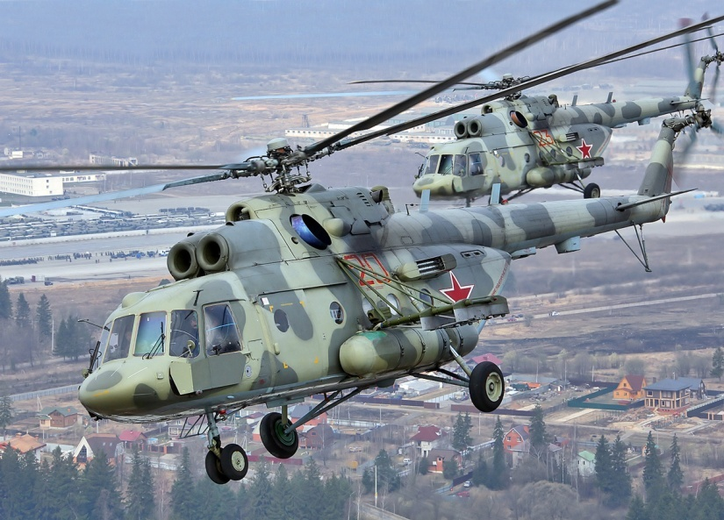
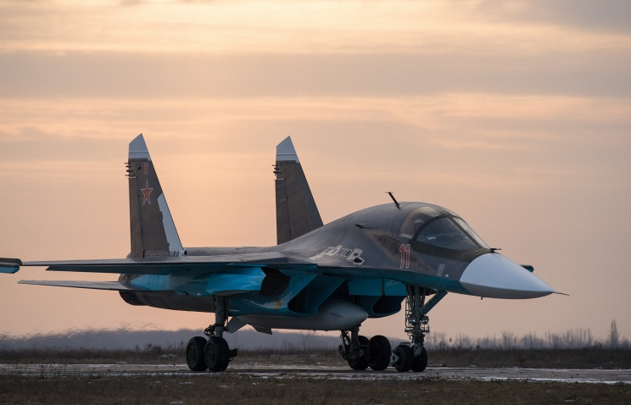
Военно – воздушные силы: бомбардировочные, истребительные, а также вертолетные части и их соединения

Slide 9
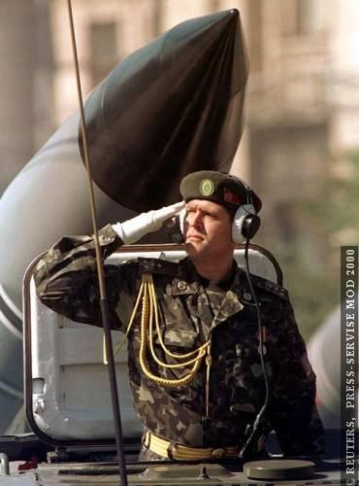
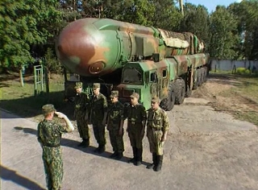
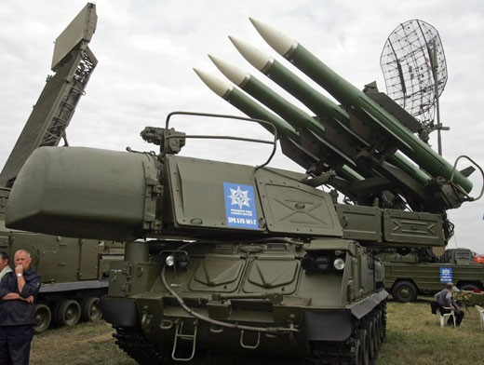
Ракетные войска – вооруженные мощными ракетами, которые могут доставить в любую точку земного шара всесокрушающий атомный заряд

Slide 10
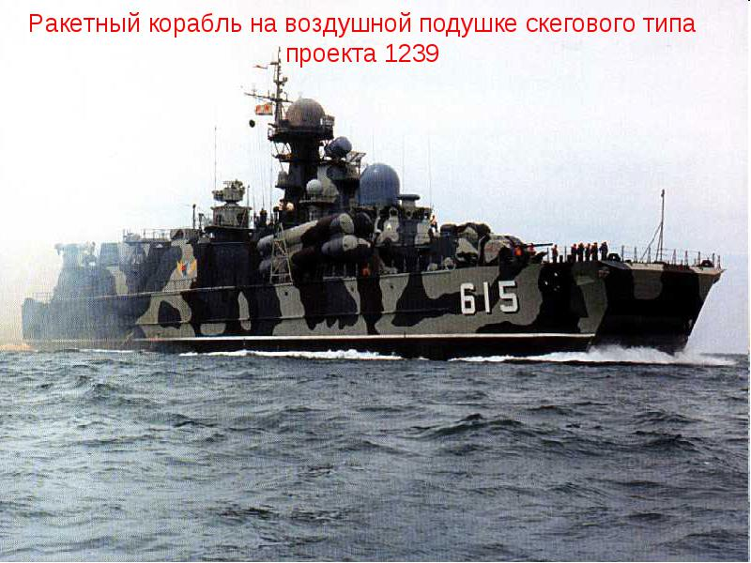
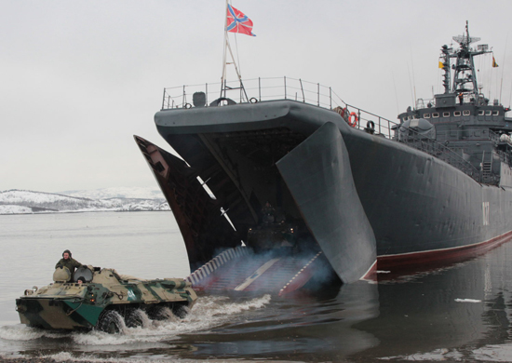
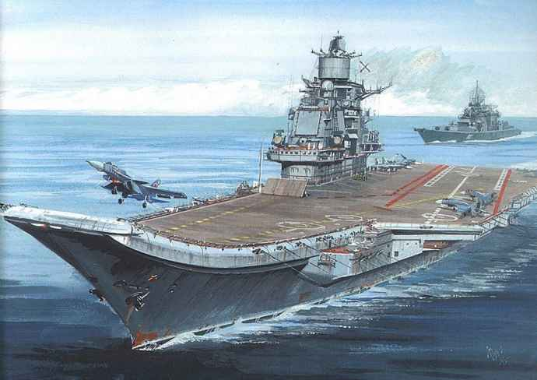
Военно – морской флот: морская авиация, береговые базы, на которых располагаются боевые корабли и самолеты

Slide 11
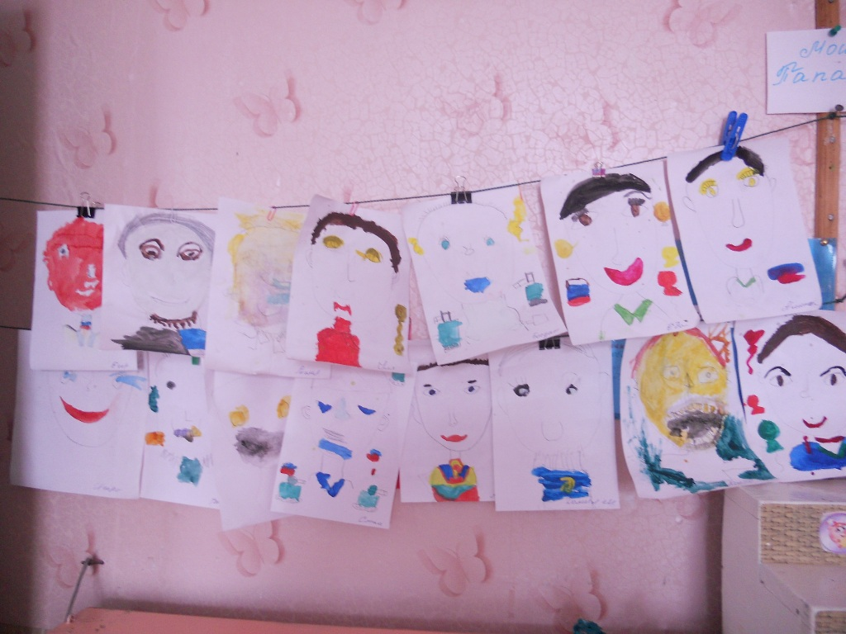
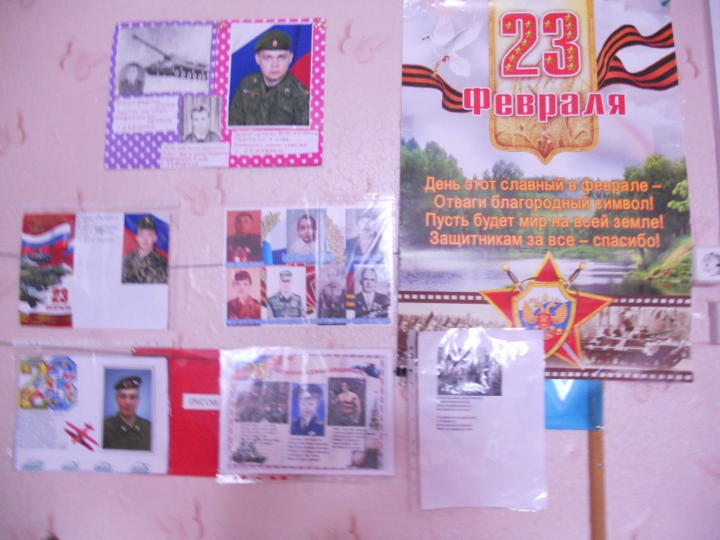
Папы разные бывают… И когда проходят дни, сыновья их вырастают точка в точку, как они!

Slide 12
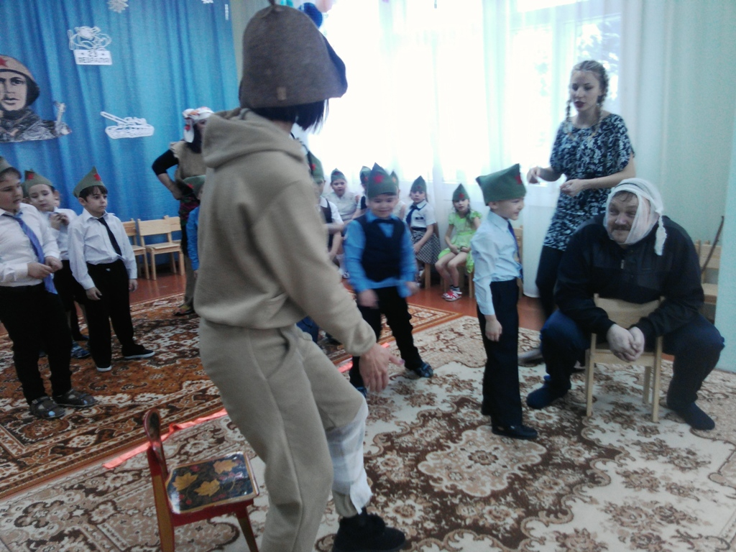
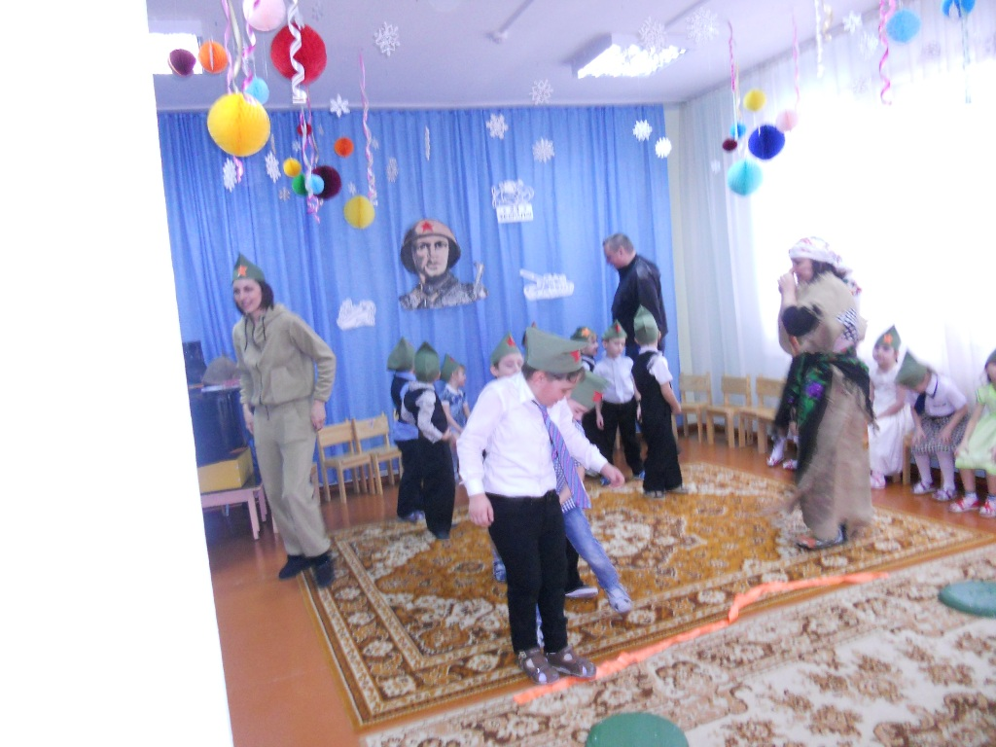
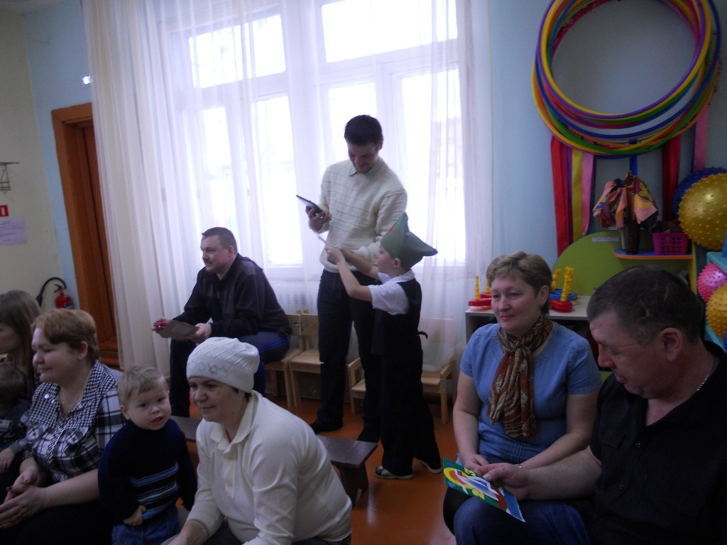
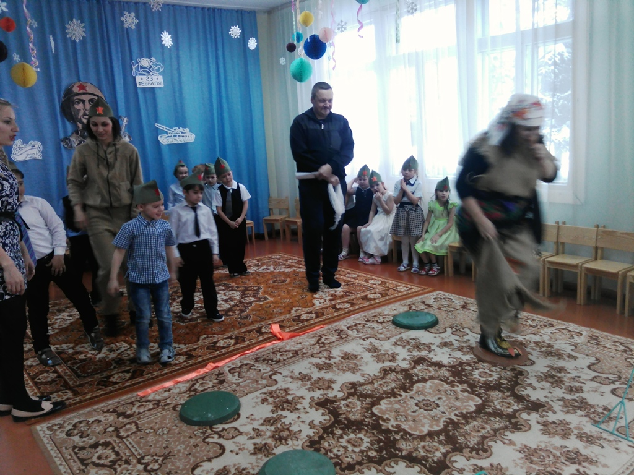
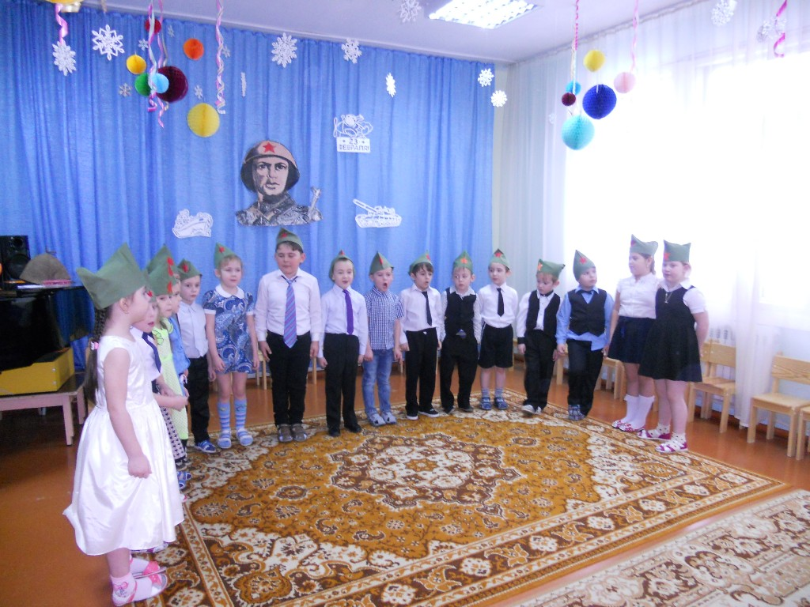
Сегодня — праздник всех отцов, Всех сыновей, всех, кто готов Свой дом и маму защитить……

Slide 13
Защитник Отечества – звучно, весомо, Надежно, ответственно, с детства знакомо. Красивая, емкая четкая фраза, В ней – честь и достоинство, святость приказа! В ней – вера, любовь и солдатская совесть, В ней – мужество, смелость, словно повесть, В ней – доблесть, отвага и мир гуманизма. Военная служба – Олимп героизма!!!

